Slide 1
Ｇａｍｅ開発指南書１３
ActionＧａｍｅ開発
高速移動による弊害
２DRay

Slide 2

・ActionGameはほぼ完成です。
完成はしてるのですが、特にActionGameやshootingGameなどのRealTimeでcharacterを操作するtypeのgameでは
ある問題が発生する可能性があります。それはcharacterの高速移動です。
Gameにおける移動とはある位置からある位置に表示してる位置を変更しているだけにしか過ぎません。
衝突！
衝突していない
高速移動とは、ある位置からある位置までの幅が広いことであり、その区間判定を補間しなければ、壁をすり抜けてしまう。
特に、今の当たり判定は主人公の位置とBlockの位置から当たってるかどうかを判定しているので移動量を高くすれば間違
いなくすり抜けるでしょう。

Slide 3
・Rayを飛ばす
Rayとは光線を意味します。主人公の現在位置から移動先の位置があればvectorが求まりますが、求めたvector方向に
Rayを飛ばして、障害物あれば、交点を求めるモノです。
vec
Ray
交点
現在位置
移動先
Rayを飛ばして交点がそこに障害物ある訳ですから、移動がそこで止まります。要するに交点が主人公の移動先です
vec
Ray
交点
現在位置
移動先
現在位置から移動先の区間をprogramで当たっているかどうか補完することで、高速移動によるBugが取れる訳です。
このRayを飛ばすはこれからもすごく重要になるのでしっかり覚える必要があります。

Slide 4
・2DRay計算
今回は線分と線分の衝突判定を用いります。この計算にはvectorの内積（Dot）外積（cross）を覚える必要がある。
下記が内積・外積の計算です。
・外積
｜ｖ１｜｜ｖ２｜＊sin(θ) ＝ ｜ｖ１｜×｜ｖ２｜= V1.x * V2.y – V1.y * V2.x
・内積
｜ｖ１｜｜ｖ２｜＊cos(θ) ＝ ｜ｖ１｜・｜ｖ２｜ = V1.x * V2.x + V1.y * V2.y
v2
内積
－
＋
・内積
｜v1｜｜v2｜＊cos(θ)
｜v1｜｜v2｜＊cos(θ)
｜v2｜
v1
V1.x * V2.x + V1.y * V2.y
－
｜v1｜・｜v2｜
＋
V1.x * V2.x + V1.y * V2.y
｜V2｜
外積
v2
・外積
＋
＋
｜v1｜｜v2｜＊sin(θ)
｜v1｜｜v2｜＊sin(θ)
｜v2｜
｜v1｜×｜v2｜
V1.x * V2.y – V1.y * V2.x
V1.x * V2.y – V1.y * V2.x
｜v2｜
v1
内積は紫line、外積は緑lineの長さを求める事できる。このlineを射影と呼ぶ
－
－

Slide 5
・射影を求める事で色々な事がわかる
①内積で求めると、軸となるBvectorに対してAA’vectorがどの方向を向いてるかの指標となる
－
A
＋
A
－
＋
B
B
－
＋
－
A’
＋
A’
｜B｜・｜A｜は、plusの値であれば、同じ方向性である。また、minus方向であれば逆方向性を向いていることがわかる。
また、｜B｜・｜A’｜＝ ｜B｜・｜A｜の射影結果は同じ値になります。
－
＋
－
＋
A
B
A
B
－
＋
－
＋
正規化しているなら、AとBが同じ方向なら射影は１です。また、AがBの反対vectorあれば、射影は-1です。
－
A
＋
－
＋
B
軸となるBに対してAが90度傾ている場合射影は0です。
なぜ、このような値になるかと言うと内積の求める式に
はcosθが含まれるからです。
B
A

Slide 6
②内積で求めると、軸となるV1に対してV2の角度を求める事ができる。
内積
v2
－
＋
｜ｖ１｜｜ｖ２｜＊cos(θ) ＝V1.x * V2.x + V1.y * V2.y ＝｜ｖ１｜・｜ｖ２｜
である。よって、V1V2のvectorを正規化して単位vectorにすると大きさは１
なので、下記のようにcosだけが残り、これにより-1～+1が求まります。
cosθ
｜ｖ１｜｜ｖ２｜＊cos(θ)
v1
－
｜v1｜・｜v2｜
＋
このcosで求めた（-1～+1）をacosで角度を出すことができる。これで、0度～
180度が求まるが、内積だけでは残りの180度～360度が測れない。
0.0
v2
－
＋
cosθ
-1.0
1.0
v1
理由が求まる値が、-1（180度）～+1（0度）だからです。
360度測るには外積が必要になります。⑤で外積を説明するので360度測る
時はその時に行います
cosθ
－
＋
0.0
v3

Slide 7
④軸となるV1方向に対してV2方向に力を加えた時、V1方向に対してはどれくらいの力が加わるかがわかる
v2
＋
v1とv2が同じ方向であれば1.0ｆ（100％）の力がv1の方向に100％の力が加わ
りV2が反対方向だと-1.0（-100％）なので逆に力が働いてることがわかります。
内積を求めた結果が軸となる方向に対しては％で加わる力がわかる訳です。
内積を求めた値とは、軸となるvector（v1）に対してv2に直線に投影した時の長
さである。
－
v1
＋
－
⑤外積を求めると軸となるv1に対してv2が左右（裏表）の向いている方向がわかる
1.0
v2
内積と＋領域と―領域が違います。内積がcosθでしたが、外積はsinθだからです。
軸となるv1に対してv2が表（+）か裏（-）がわかります。また、0の場合はv1とv2は
統一線上に存在することがわかります。正規化しているならその値は1.0～0.0
です。
外積：表（+）・裏（－）と、内積：0度 ～ 180度がわかりますので、
これで、0度～360度が測れるようになりました。
+0度（ 0度） ～ +180度（180度）
-0度（360度） ～ -180度（ 0度）
＋
＋
0.0
0.0
v1
－
－
-1.0

Slide 8
⑤v2の先端v1のvector上の最短距離がわかる
1.0
v2
＋
＋
紫部分の長さが最短距離となります。この距離が測れるところが、
今回のRay判定の肝になります。V1とV2が正規化してるなら、値は
1.0～-1.0です。
0.0
0.0
v1
－
－
-1.0
・2DRay（線と線の交点の取得及び交差判定）
２DRayを行う方法を見ていきましょう。交点は外積、交差判定は内積でおこなうことになります。

Slide 9
・計算方法を知る
それでは、赤いvectorをAとし、障害物です。青いvectorをBとし、末端が主人公の位置p1で先端が主人公の移動先p2となりま
す。図では、その交差してる場所紫の点pが交点と言うことになります。それでは、これを計算で交点位置を求めてみましょう。
p1
A
p
B
p2
・Pを求めるための方法
p→p1をT1と言う長さがあり、p→p2をT2と言う長さがある。、T1とT2はBを交点pで分割した長さである。
p1
T1
A
Bの長さをT1+T2=100%と言えるので、
P = B*T1 / ( T1 + T2) + p1
で交点p求まります。
では、どうすればT1とT2の比率を求めるのか
p
T2
B
p2

Slide 10
・割合を求める
新しくAの末端p3とし、(p3→p1) のCと(p3→p2)のDと言うvectorを新しく作り。外積でAを軸vectorとして、A×C、A×Dで最短距離
を求めます。この最短距離(s1とs2)を比率として扱います。
s1
p1
p1
T1
A
T1
A
C
C
p
T2
s1
s2
p
T2
p3
B
p3
s2
B
D
D
p2
p2
・ 外積を求めた２つの値をA×Cの部分の長さを％としてT 求める
T＝ s1 / （ s1 + s2 ）
これで、黒い射影Tの比率が解りました。
この比率を先ほどの式に埋め込むと
P = B*T1 / ( T1 + T2) + p1
↓
P = ( B * T ) + p1
これで、交点pが求まります
p1
T1←s1
s1
p
T2 ← s2
s1 ： s2
の比率をBに割り当てると
B
s2

Slide 11
・交点Pがなぜか求まる
交点の求める式は、２つのvectorから外積で射影を求めています。要するに方向や傾きと言った情報のみです。
よって、軸vectorの向きに対して、交差してるならどこでも交点を求めてしまいます。
・交点の内外判定
交点が軸となるvectorの内側に存在するのか、もしくは外側なのかを判定しないといけせん。それでは交点を求まった
下の図で計算方法を見てみましょう。赤いvectorをA、Aの始点p1、Aの終点をp2にしました。
p
p2
p2
p
A
A
p1
p1
一方は、内側に交点があり、一方は交点が外側にあります。これを内積を用いて内側・外側かを計算で求めましょう。

Slide 12
・なぜ内積
なぜ、内積を用いるかと言うと、(p1→p)のBと(p2→p)のCと言うvectorを作ります。この2つのvectorの方向が見てみましょう。
p2
A
p
p2
A
p1
C
C
B
p1
B
交点が内側にあるBとCは互い違いの方向を向いていますが、交点が外側にある場合、BとCは同じ方向に向きます。
この違いを利用する訳です。そして、内積を用いる事で方向の指標を出すことができる。
p2
p2
A
A
p
C
C
p1
p1
A ・ B ＝ T1
A ・ C ＝ T2
A ・ B ＝ T1
A ・ C ＝ T2
B
B
T1とT2の射影の符号が、 + ・ – か – ・ + であれば内側で、T1とT2の射影の符号が、 + ・ + か - ・ – であれば、外側となります

Slide 13
・交点を求めてはいけない状態もある
軸となるAに対して、もう一つのBが始点p1と終点p2がそもそも交差していない場合が考えられるが、交点を求める際の
計算である外積の結果T1とT2の符号を見ればわかる
p1
p1
B
p2
B
T2
T1
T1
A
A
T2
p2
T1とT2の射影の符号が、 + ・ – か – ・ + であれば交点有りで、T1とT2の射影の符号が、 + ・ + か - ・ – であれば、交点無し
となります。
これらの考え方を用いる事で交点が求まる訳です。それでは次にこの考え方をGameに当てはめてみましょう。

Slide 14

・Gameでこの考え方を使ってみよう。
主人公の位置と、主人公の移動先からvectorが生まれます。
続いて、障害物のblockを囲むようにvectorを設置しましょう。
この情報を元に計算し交点を求めます。
Blockを１つ対して、vectorが４つあるため、複数の交点を求めてしまうため、近い方の交点を採用するようにします。

Slide 15
・flowchartを考える
programする前に、flowchart化して流れを考えましょう。
s1
開始
p1
p4
（外積）
s1=A×C
T1
A
C
s1
s2
p
T2
（外積）
s2=A×D
s2
p3
B
No
D
s1とs2が同じ符号
p2
Yes
P←B*s1+p1
（内積）
d1=A×(p→p3)
計算式をflowchart化したら、簡単な気がしてきました
これをfunction（関数）にして、全てのvectorにRay計算
すれば良いのです。
（内積）
d2=A×(p→p4)
s1とs2が同じ符号
No
Ray計算
Yes
pを交点といて出力
交点無しを出力
終了

Slide 16
・Ray計算の全blockで適応するflowchartを作成
単発のRay計算を全block適用させるflowchartを作成してみよう。
開始
①
No
全Block
posに値がある
Yes
Blockの辺4回分
posを出力
Ray計算（Ray,各辺）
No
終了
交点がある
Yes
No
r<交点との距離
Ray計算を全Blockの辺の始点と終点からvectorを作りに行い、交点が
あるかどうかを調べ、もっとも近い交点を取得する
Yes
pos←交点
r←交点との距離
①
Flowchartを元にProgramを書いてみましょう。

Slide 17
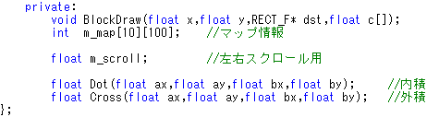
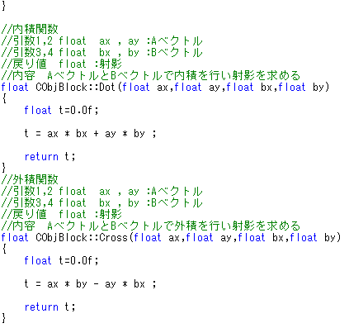
・内積外積関数を作成
このprogramのキモとなるのが、内積と外積の計算です。これを行う関数と言うより、BlockClassのMethodで定義します。
ObjBlock.h
追加：内積・外積のprototype宣言
ObjBlock.cpp
追加：下記の内積・外積の射影を求める式を書く
・外積
｜ｖ１｜×｜ｖ２｜= V1.x * V2.y – V1.y * V2.x
・内積
｜ｖ１｜・｜ｖ２｜ = V1.x * V2.x + V1.y * V2.y

Slide 18
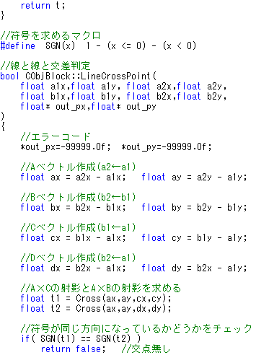
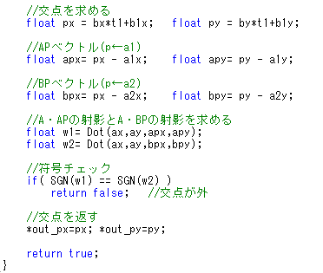
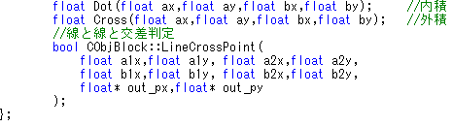
・lineとlineの交差判定部分を作成
追加：Flowchartを元にprogramを
書き込みました。
まだ、testをしていなので完璧に
できたとは言えない。
ObjBlock.cpp
続き
追加：prototype宣言もする
ObjBlock.h

Slide 19
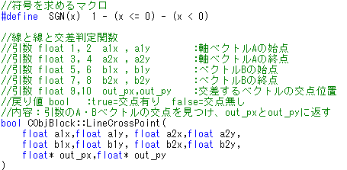

・Methodの説明commentを書き込む
Lineとlineとの交差判定Methodの説明が書きこまれていなかったので書き込みます。
追加：Commentを書き込む
・#define と言う新しいモノ
これに関してはRay処理が終わった後に説明します。今は、定数とかMacroと言うんだよ。ぐらいで覚えといてください。
ﾏｸﾛ
x に入れた値が + ・・・ １ – ・・・ -1 0 ・・・ 0 を返すMacroです。

Slide 20
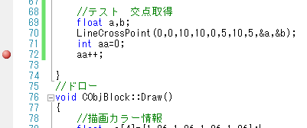
・交点取得の Test してみる。
programが正常に動くかどうか試してみましょう。関数や機能単位で試しに動かす事を単体testと言います。単体testを実施する
事で関数が正常に動くかどうかを確認することで信頼性を上げていきます。
ObjBlock.cpp
追加：test用でMethodを実行
（10,10）
（0,5）
（10,5）
(5,5)のはず・・・。
（0,0）
Breakpointを設置し、programを実行しましょう 仮変数a=5.0f b=5.0f で交点が取れたら成功なんですが、
変数の値を見ると何やらうまくいってないですね。
どうやら、programにBugがありそうです。

Slide 21
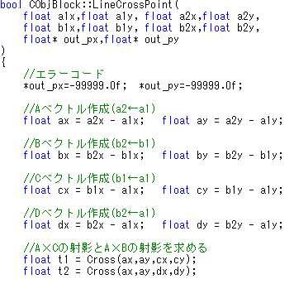
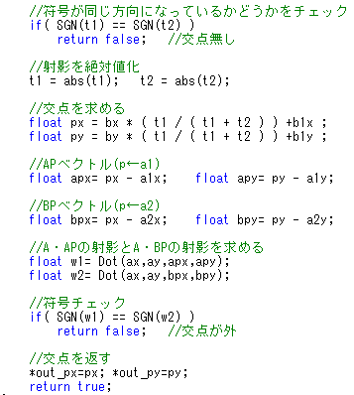
・Bugを修正
F10とF11等のprogramを一行ずつ動かし、変数の動きを見て想定する動きで無い場所を直していきます。
追加：射影を絶対値にする
修正：比率計算が抜けて
いた。
修正
本当は、BugCheckは数十回行い、１つ１つのError部分特定をし修正しています。うまくいきましたが、引数に入れる値を
変えてみてTestを繰り返し、予定している動きなっていたらOKです。
関数単位でtestを繰り返すことで、この関数の信頼性が上げていくことで、品質の良い関数になるわけです。
品質の悪い関数を作っていくと、どの辺りでErrorが起きているのかがわかりにくくなり、時間が取られます。

Slide 22
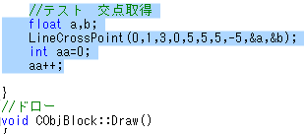
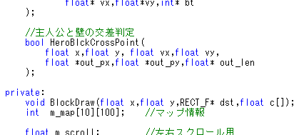
test終了したので、test用の命令は破棄しましょう。
削除：青い部分を削除します。
・交点取得関数を用いた、block判定用の関数を作成
これもflowchartを元に関数を作りましょう。
ObjBlock.h
追加：主人公と壁のprototype宣言

Slide 23
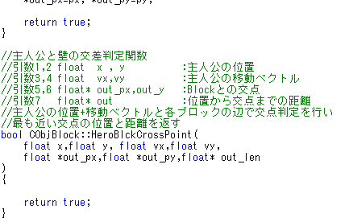
・関数を作成する
別に主人公専用と言う訳では無いが、主人公にか対応するつもりはないので主人公と明記してみた。
ObjBlock.cpp
主人公と壁との交差判定関数の皮を先に
作りました。

Slide 24
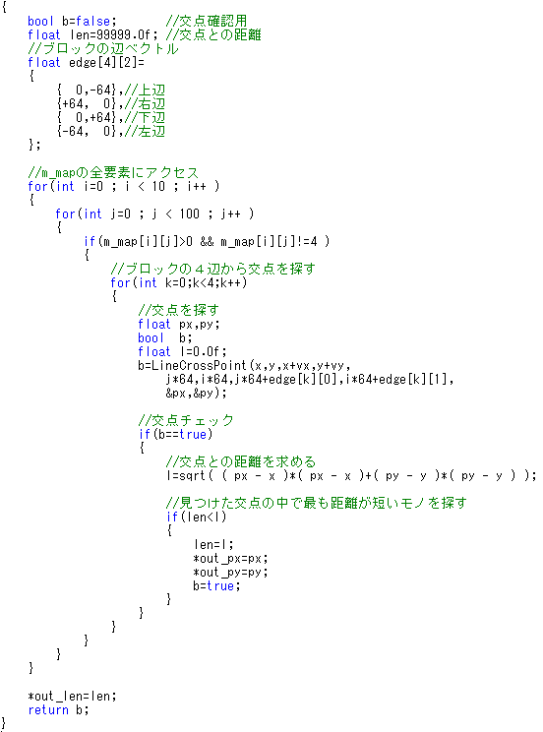
・中身を書く
Flowchartを元に書いてみました。
先にcommentを書いてから、手順に沿って
Programを記入しました。
続いて、単体でTestを行い信頼性を上げて
いきましょう。
1回で100％動作するprogramは人間には作れない
だから、何度もTestを行い100％信頼に値するprog
ramを作るのです。

Slide 25
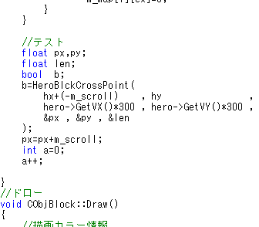
・testを追加して確認
test用のprogramを追加しましょう。
主人公の位置+scroll量から、blockの交差判定を行っています。
BreakPointを置いて、予定していた値が取れてるかどうかをche
ckしましょう。
実行してみると、交点が取得してるのに戻り値の値がfalseになっている。

Slide 26
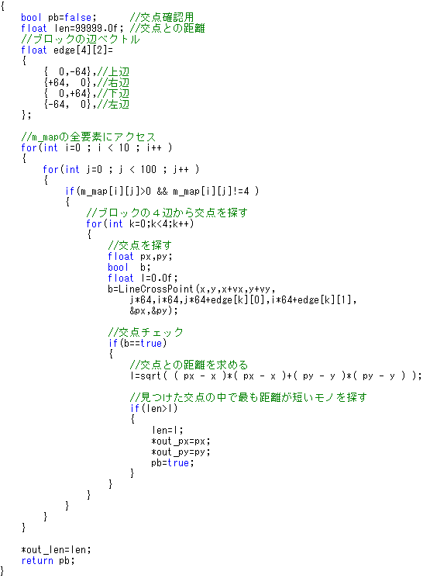
・修正
変更：交点確認用の変数名が
Local変数名とかぶっていた
変更：変数名変更
変更：変数名変更

Slide 27
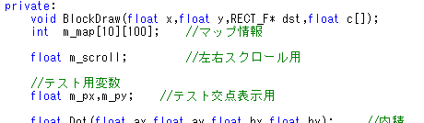
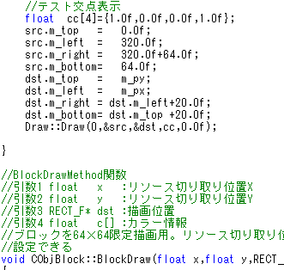
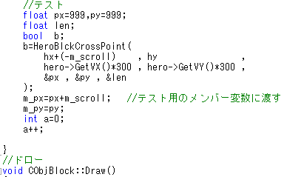
・交点がとれてるかさらに交点に何かを描画して確認する
交点が取れたらと言って完成という訳でないです。本当にうまくいってるかどうか、交点を描画してみて正しいかどうか
さらに確認してみましょう。
ObjBlock.h
追加
追加：test用の変数に交点を渡すようにした
ObjBlock.cpp
追加：交点描画
ObjBlock.cpp

Slide 28
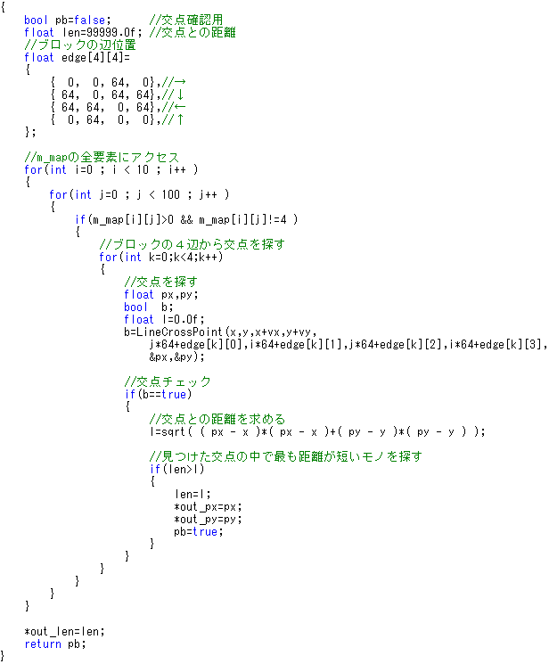
・交点を描画するとさらにErrorがわかった
Blockの辺vectorの作り方が間違っていたので
辺の始点と終点を設定することにした。
変更：Blockの辺の設定
変更：辺の始点と終点入れるようにした
この各辺vectorの作り方が失敗していた・・・

Slide 29
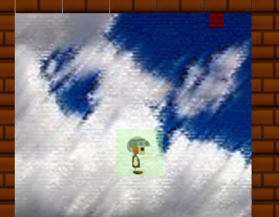

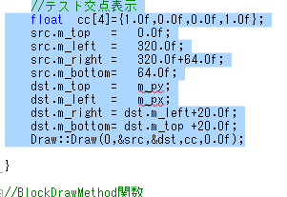
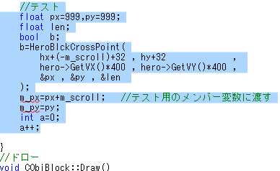
・交点が求まってるのがvisual化できたらOK！
交点先が描画される
・高速移動の実装
TestProgramを削除してから高速移動に移りましょう。今度はAkeyを押したら高速移動させてみましょう。
ObjBlock.h
ObjBlock.cpp
ObjBlock.cpp
Testで用意したprogramを破棄します。
これらは、高速移動は主人公ObjectでMethodを呼び出して使いたいと思います。

Slide 30
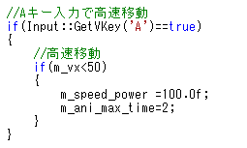

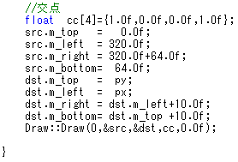
・Akeyを押して高速移動
ObjHero.cpp
Akeyを入力したら、speed_powerを100にする。
だたし、m_vxの速度がめちゃくちゃ早くなるのも
ダメなのでsaveしています。
・Rayを飛ばして、block判定をするためのtestを実施
BlockObjectで行ったTestをHeroObjectでも行います。必ず動くという確信はprogramでは命取りになるかもしれません。
特に初めて行う処理は注意が必要です。
ObjHero.h
ObjHero.cpp
追加：表示用交点の
獲得用
追加：DrawMethodで
交点を描画

Slide 31
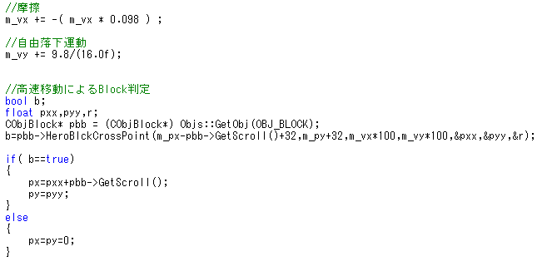
・Test続き
ObjHero.cpp
追加：交点判定を行う
交点をちゃんと取れているかどうか確認しましょう。

Slide 32
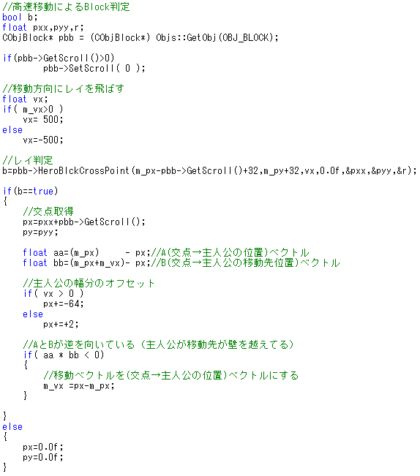
追加：scrollがminusになるととんでもないことになるで
Minus値にならないようしている
追加：Rayの方向を決定
変更：上記で決めたRayを飛ばす方向にRayを飛ばすように
する
追加：交点を中心にA（主人公位置）とB（移動先）vectorを
作成する
追加：主人公の幅（64pixel）を交点をずらす
追加：内積を求めて、超えてる場合、超えるまでの
交点までの長さをm_vxに入れて超えないように制
御してる。
うまくいってるかどうか、実際微妙です。・・・。何度もcheckをかけてBugも倒しました。
計算はうまくいってるように見えますが、まだ信頼性は薄いです。かなり時間はかけてしまったので
これぐらいにしておきます。・・・。疲れた・・・。(;・∀・)

Slide 33
ﾏｸﾛ
・定数とmacro
変数と言う値が変化するモノを話をしました。逆に動かない値を言うモノもあります。それが定数です。
たとえば 「 ｘ+＝１; 」の場合、１の値が定数となります。この定数なんですが、この１とはどのような意味を持っているのかが
わかりません。変数の場合はｘやｙ等の名前がついてるのでどのような役目なのかがわかります。
・#defineで値に意味を持たせる
これを用いる事で、値に意味を持たせることができます。正確には、compile時に#defineの宣言した定数を横に書いた値に
書き換わる事になります。
#define COUNT_MAX ( 10 )
void main()
{
for(int i=0;i<COUNT_MAX;i++)
{
～
}
}
Compile後の
programでは
#define COUNT_MAX ( 10 )
void main()
{
for(int i=0;i<10;i++)
{
～
}
}
このように書き換わってるわけです。
Compileした結果なのでsaucecodeは
何も変化しませんが・・・。
１０だと意味が解らない値が、COUNT_MAXになることで役割が見えてくるわけです。定数は大文字で宣言します。
これまで、定数は使ってきませんでしたが、はっきり言ってダメです。定数を使っていない値をMagicNumberと言って
意味が解りずらい値として嫌悪されます。ActionGameまではMagicNumberでしたが、次のgameからはMagicNumberは
ありません。

Slide 34
・macro
#defineはcompile時にprogramを書き換える事ができるため、単純な式を入れる事できます。このような式をmacroと言います
上の場合、SGNが横の式に書き換わります。（ｘ）に入れた値は、そのまま横のｘの値に書き換わります。
関数みたいな感じですが、「関数に満たないモノ」を用意するときには良いでしょう。
このmacroは作る気はなかったのですが・・・・。標準関数に用意されていませんでした。どうも、計算上0徐算が発生する可能性
あるらしく削除されたっぽいです。なので作りましたｗ
不等式でだけで書かれていますが、真１で偽0であることがわかればなんとなくわかると思います。
とりあえず、これでActionGameは終了です。
次の章は、TeamでGame作成概論です。

